Slide 1
第一回演習解答

Slide 2
問題
[入出力]
Practice_A
ABC068_A
[計算]
ABC001_A
ABC039_A
ABC005_A
ABC043_A
ABC026_A
ABC076_A
ABC055_A
ABC057_A
ABC087_A

Slide 3
Practice A

Slide 4
Practice A
整数a, b, cと文字列sが与えられるので、
(a + b +c)の計算結果とsをスペース区切りで入力する問題

Slide 5
#include <stdio.h>
int main(void) {
int a, b, c;
char s[128];
scanf("%d", &a);
scanf("%d %d", &b, &c);
scanf("%s", s);
printf("%d %s\n", a + b + c, s);
return 0;
}

Slide 6
#include <stdio.h>
int main(void) {
int a, b, c;
char s[128];
scanf("%d %d %d %s", &a, &b, &c, s);
printf("%d %s\n", a + b + c, s);
return 0;
}

Slide 7
ABC068_A

Slide 8
ABC068_A
整数Nが与えられるので、
“ABC[整数Nの値]”の形式で出力する問題。

Slide 9
#include <stdio.h>
int main(void) {
int N;
scanf("%d", &N);
printf("ABC%d\n", N);
return 0;
}

Slide 10
ABC001_A

Slide 11
ABC001_A
整数H1とH2が与えられるので、
(H1 – H2)を出力する問題

Slide 12
#include <stdio.h>
int main(void) {
int H1, H2;
scanf("%d %d", &H1, &H2);
printf("%d\n", H1 – H2);
return 0;
}

Slide 13
ABC039_A

Slide 14
ABC039_A
高さA, 幅B, 奥行きCの直方体の表面積を求める
A*Bの面が2個、B*Cの面が2個、C*Aの面2個
ということで
表面積 = 2*(A*B+B*C*C*A)
これを出力する。

Slide 15
#include <stdio.h>
int main(void) {
int A, B, C;
scanf("%d %d %d", &A, &B, &C);
printf("%d\n", 2*(A*B+B*C+C*A));
return 0;
}

Slide 16
ABC005_A

Slide 17
ABC005_A
たこ焼き1つを作るのに小麦粉x[g]必要。
今小麦粉y[g]持ってる。
何個のたこ焼きが作れる？
y / x
を出力。x, yは整数だから切り捨てになる。

Slide 18
#include <stdio.h>
int main(void) {
int x, y;
scanf("%d %d", &x, &y);
printf("%d\n", y / x);
return 0;
}

Slide 19
ABC043_A

Slide 20
ABC043_A
N人の子供がいて、i人目にはi個のキャンディーをあげる。合計で何個のキャンディーが必要かを求める。
1 + 2 + … + N = N*(N+1)/2
を出力する。
一般に割り算はなるべく最後にやったほうが誤差が少ない

Slide 21
#include <stdio.h>
int main(void) {
int N;
scanf("%d", &N);
printf("%d\n", N*(N+1)/2);
return 0;
}

Slide 22
ABC026_A

Slide 23
ABC026_A
正の偶数Aに対し、x+y=Aとなるx, yのうち、xyが最大となるものを選び、その値を出力。
xyは二変数関数。
xとyを束縛する条件がある。
それによるとxが決まればyも決まるみたい。
→ y = A – x でyが消去できる！

Slide 24
ABC026_A
y = A – xをxyに代入してみると、xだけの式になる
しかも二次関数なので二次関数の最大値問題に帰着する
xy = x(A-x)
右図より、
x = A/2
のときにxyは最大になる
このとき
xy = A*A/4
x
0
A / 2
A

Slide 25
#include <stdio.h>
int main(void) {
int A;
scanf("%d", &A);
printf("%d\n", A*A/4);
return 0;
}

Slide 26
ABC076_A

Slide 27
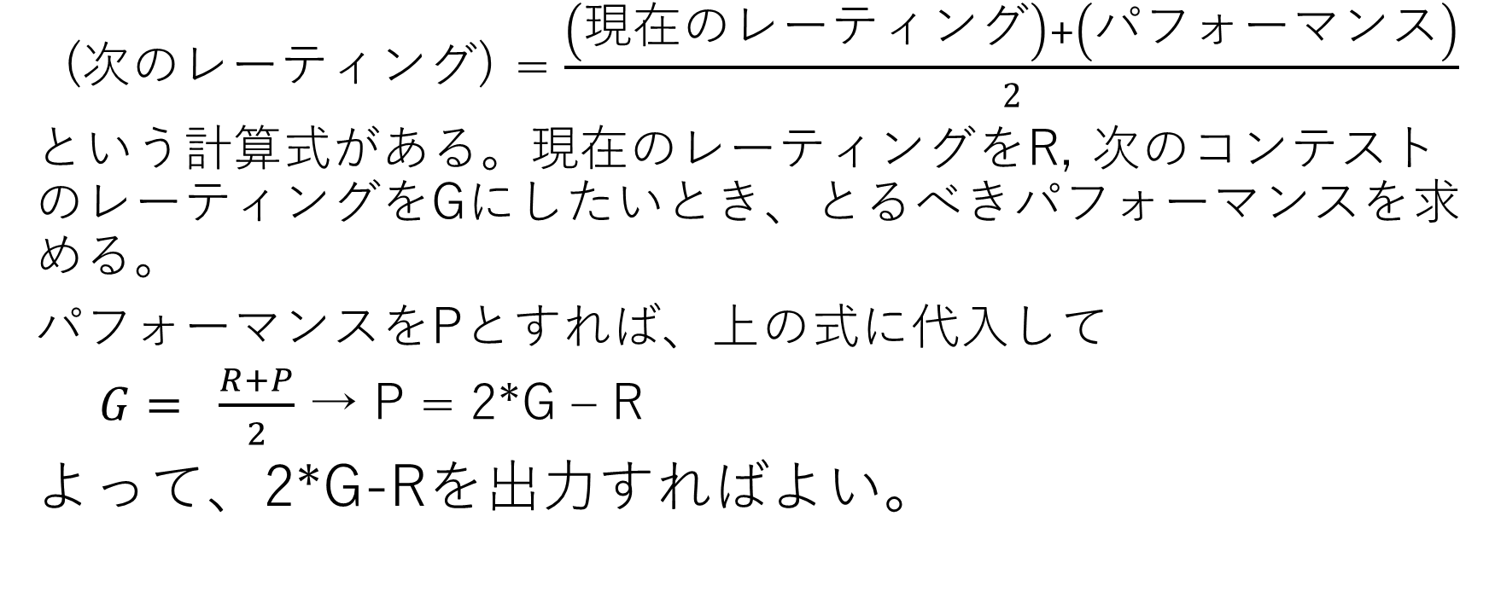
ABC076_A
(次のレーティング) = $\frac{\left(現在のレーティング\right)+\left(パフォーマンス\right)}{2}$
という計算式がある。現在のレーティングをR, 次のコンテストのレーティングをGにしたいとき、とるべきパフォーマンスを求める。
パフォーマンスをPとすれば、上の式に代入して
$G= \frac{R+P}{2}$ → P = 2*G – R
よって、2*G-Rを出力すればよい。

Slide 28
#include <stdio.h>
int main(void) {
int R, G;
scanf("%d %d", &R, &G);
printf("%d\n", 2*G-R);
return 0;
}

Slide 29
ABC055_A

Slide 30
ABC055_A
レストランは1食800円、15食毎に200円もらえる。N食食べたとき、(払った金額) – (もらった金額)を求める。
(払った金額) = 800 * N
(もらった金額) = 200 * (N / 15)
よって、800*N-200*(N/25)を出力すればよい。

Slide 31
#include <stdio.h>
int main(void) {
int N;
scanf("%d", &N);
printf("%d\n", 800*N-200*(N/15));
return 0;
}

Slide 32
ABC057_A

Slide 33
ABC057_A
現在時刻がA時の時、そのB時間後は何時かを求める問題。
余りの周期性に注目すると、
(A + B) % 24
を出力すればよいことが分かる。
例: 23時の3時間後は
23 + 3 = 26 , 26 % 24 = 2
よって2時。

Slide 34
#include <stdio.h>
int main(void) {
int A, B;
scanf("%d", &A, &B);
printf("%d\n", (A + B)%24);
return 0;
}

Slide 35
ABC087_A

Slide 36
ABC057_A
XからAを引いた数 (X – A)から、それが負になる寸前までBを引き続けたらいくつになるかを求める問題。
これ以上Bの塊を取り除けなくなるまで除いた余りだから、
(X – A) % B
を出力すればよい。

Slide 37
#include <stdio.h>
int main(void) {
int X, A, B;
scanf(“%d %d %d", &X, &A, &B);
printf("%d\n", (X-A)%B);
return 0;
}

